Slide 1
Gobernanza y auditoría: registro inmutable y consulta filtrada
Defensa de arquitectura · Primera evaluación parcial
Boris Alexander Quiroa Orellana · Análisis de Sistemas II 2026 · Módulo 22
88
21/21
21
pruebas, 88 en verde con PostgreSQL
defectos inyectados detectados
decisiones con evidencia
Notes:
Presento la arquitectura del módulo de Gobernanza y auditoría del Sistema Hospitalario Integrado: el registro inmutable y la consulta filtrada de movimientos por usuario, módulo y fechas. Todo lo que muestro está en el repositorio y se ejecuta: 88 pruebas, todas en verde contra un PostgreSQL real; 21 defectos inyectados a propósito que las pruebas detectan, y 21 decisiones de arquitectura con su evidencia. Al final defiendo un cambio práctico: la corrección trazable de un movimiento.

Slide 2
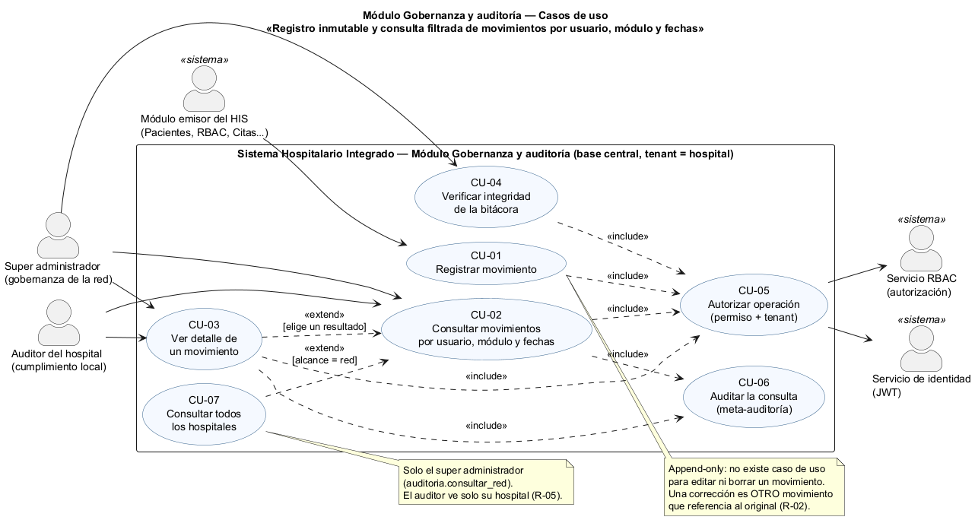
Actores y proceso (UML)
Em
Módulo emisor
Registra sus movimientos
Au
Auditor
Consulta SU hospital
SA
Super admin
Consulta la red y verifica
Sin «editar» ni «borrar»: la inmutabilidad se ve en el diagrama.
CU-01..07 · actividad D-01..14 · secuencia S-01..53 · identificadores compartidos
Notes:
Semana 1. Tres actores: los módulos emisores registran sus movimientos con una cuenta de servicio; el auditor de cada hospital consulta solo su hospital; el super administrador consulta la red y verifica la integridad. RBAC e identidad son secundarios. Lo más importante del diagrama es lo que no está: no hay caso de uso para editar ni borrar un movimiento. Los tres diagramas comparten identificadores, así que cada regla se sigue desde el caso de uso hasta un mensaje de la secuencia.

Slide 3
Requisitos y principio OCP
Requisitos clave (semana 2)
Antes: una clase con if/elseif
Cada regla o filtro nuevo editaba la clase
7 razones para cambiar en un archivo
RF-02 solo el hospital del token
RF-05 reintento idempotente por event_id
RF-07 sello encadenado y verificable
RF-08 rango de fechas obligatorio
RF-12 toda consulta queda auditada
Después: dos puntos de extensión
ReglaMovimiento y FiltroMovimiento
Alcance, sello e idempotencia: fijos
Paridad: mismos sellos antes y después
Notes:
Semana 2. Trece requisitos funcionales y nueve no funcionales con criterios Dado/Cuando/Entonces. Apliqué el principio abierto/cerrado donde el negocio va a pedir cambios: las validaciones de cada emisor y los filtros de la consulta. Pero decidí qué no es extensible: el alcance por hospital, el sello, la idempotencia y la meta-auditoría, porque si se pudieran quitar por configuración la bitácora dejaría de ser evidencia. Una prueba de paridad demostró que antes y después producen los mismos sellos, byte a byte.

Slide 4
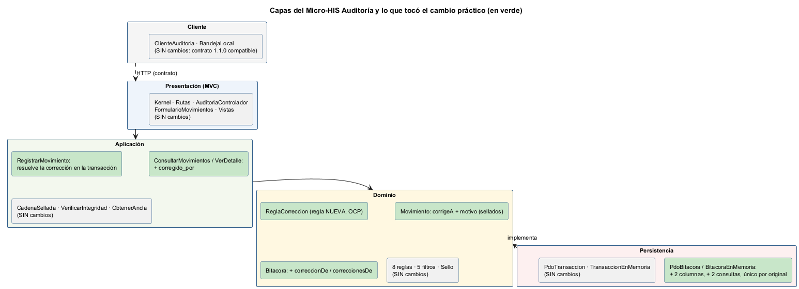
Capas, MVC y Repository
ARQ-01
regla de dependencias de las capas
ARQ-07
controlador sin SQL ni reglas
ARQ-06
puerto con adaptador PDO e InMemory
CON-*
En verde: lo que tocó el cambio de hoy. Presentación y Cliente: sin cambios.
un contrato, dos adaptadores
INT-*
Solo con la base real: jsonb reordena las claves y rompía los sellos; se canoniza el detalle antes de sellar.
PostgreSQL real con trigger
Notes:
Semanas 3 y 4. Cuatro capas en PHP puro. Presentación es MVC: formulario, controlador sin SQL ni reglas, y vistas que son el único lugar con códigos HTTP. El Repository está en el Dominio y tiene dos adaptadores de producción, PostgreSQL y memoria, que pasan la misma suite de contrato. Ocho pruebas de arquitectura leen el código. Y probar contra PostgreSQL real encontró algo que los dobles no veían: jsonb reordena las claves del detalle y hacía que la verificación acusara una alteración falsa.

Slide 5
Contrato API y frontera medida
Operación | Permiso
POST /movimientos | registrar
GET /movimientos | consultar(_red)
GET /movimientos/{id} | consultar(_red)
POST /verificaciones | verificar
GET /anclas | verificar
OpenAPI 3.1 · 1.1.0 · sin PUT ni DELETE (405) · API-01..03 lo comparan con el código
No se separa todavía: escritura asíncrona (bandeja), el emisor nunca falla por la auditoría y 5 criterios medibles para extraer el servicio.
Notes:
Semana 5. El contrato OpenAPI tiene cinco operaciones y ninguna modifica la bitácora; tres pruebas comparan el contrato con el código. Evalué si la auditoría debe ser un microservicio y lo medí: registrar en proceso cuesta 1 milisegundo y por HTTP 69. El argumento decisivo no es la latencia sino la disponibilidad: si la atención esperara a la auditoría, una caída de la auditoría tumbaría la atención. Por eso los emisores escriben de forma asíncrona con un cliente que reintenta sin duplicar y guarda en una bandeja local, y dejé cinco criterios medibles para separarla.

Slide 6
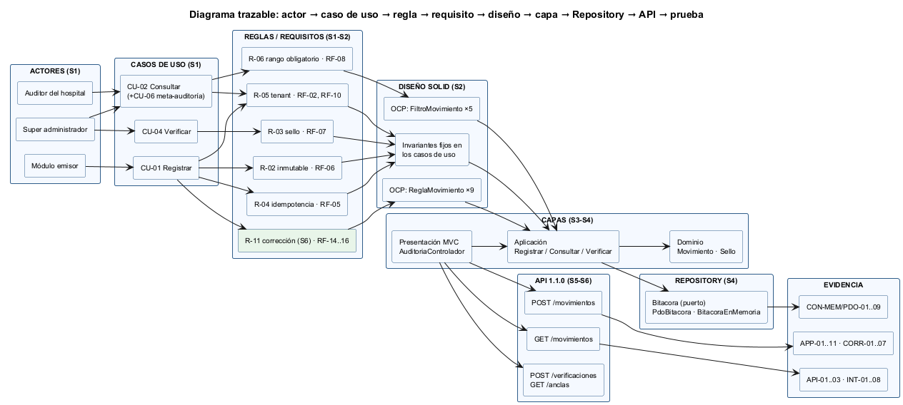
Diagrama trazable de punta a punta
Cada decisión de la matriz (D-01..D-21) tiene requisito, lugar y una prueba que se puede romper con su mutación.
Notes:
Este diagrama conecta todo: actor, caso de uso, regla y requisito, el diseño OCP, las capas, el Repository, la operación de la API y la prueba que lo demuestra. La matriz decisión-evidencia lo baja a 21 decisiones, cada una con el archivo donde vive y la prueba que la verifica. Para demostrar que una prueba no pasa por casualidad, cada decisión tiene una mutación que la hace fallar.

Slide 7
Cambio práctico: corrección trazable
1
Inmutable
2
Usuario
3
Módulo
Pruebas primero
5
el original no cambia, ni su sello
lo que se corrige; consulta ve los dos
solo el mismo emisor corrige
fallas antes
0
4
Acción
5
Tenant
6
Fechas
pasa por las mismas reglas
otro hospital = «no existe»
cada uno en su fecha, enlazados
fallas después
Clave: la existencia del original se valida DENTRO de la transacción; la base impide sola una doble corrección (INT-08).
Notes:
El cambio: un integrador atribuyó consultas al usuario equivocado y hay que corregirlo sin editar la bitácora. Toca los seis aspectos. El original no cambia, ni su sello; la corrección es otro movimiento sellado que lo referencia con un motivo obligatorio. Solo el mismo emisor puede corregir; un evento de otro hospital responde igual que uno inexistente; y en la consulta cada uno queda en su fecha, pero el original avisa quién lo corrigió. Lo hice con pruebas primero: cinco fallas antes, cero después, y tres defectos inyectados nuevos que las pruebas detectan.

Slide 8
La arquitectura absorbió el cambio
No cambiaron
Cómo verificarlo en vivo
Controlador, rutas, Kernel y vistas
Las 8 reglas existentes (la nueva se agregó)
Transacción, sello y verificación
Cliente: contrato 1.1.0 compatible
php tests/ejecutar.php
php tests/mutaciones.php
php bin/demo-correccion.php
npx @redocly/cli lint api/openapi.yaml
88
21/21
21
pruebas, 0 fallan
mutaciones detectadas
decisiones con evidencia
Notes:
Cierro con lo que no cambió: el controlador, las rutas, el Kernel y las vistas quedaron idénticos; la regla nueva se agregó sin tocar las ocho existentes; la transacción, el sello y la verificación no cambiaron; y el contrato pasó a 1.1.0 sin romper al cliente. Eso es lo que promete una arquitectura en capas con puntos de extensión. Todo se verifica en vivo con estos cuatro comandos. Quedo atento a sus preguntas.

